Slide 1
2026 IxT CASE STUDY
Belirsizlik Ortamında
Bireysel Yatırım Kararları
Türkiye'de 3–5 Yıllık Yatırım Çerçevesi | Veri Dönemi: 2020–2026
TÜİK
TCMB
BIST
Yahoo Finance
IMF
Dünya Bankası
EIA
Nisan 2026

Slide 2
İçindekiler
01
Problem & Türkiye'nin Özgün Konumu
02
Makroekonomik Çerçeve: Enflasyon, Faiz, Kur
03
Varlık Sınıfı Analizi & Dönemsel Performans
04
Jeopolitik Risk: 2026 İran Savaşı Canlı Vakası
05
Korelasyon Analizi & Çeşitlendirme Zorunluluğu
06
Yatırımcı Profilleri & Senaryo × Profil Matrisi
07
Portföy Çerçeveleri & Ana Bulgular
IxT 2026 Case Study | Belirsizlik Ortamında Bireysel Yatırım Kararları

Slide 3
BÖLÜM 01 · Problem & Türkiye'nin Özgün Konumu
Türkiye 2020–2026
Klasik Tek-Araç Stratejileri Neden Yeter Değil?
Stres Testi Laboratuvarı
Mevduat
2022'de reel kayıp −%59,3
2020 Pandemi Şoku
Döviz
Müdahale dönemlerinde baskılı
2021 Q4 Kur Krizi
Altın
Büyüme sağlamaz, pasif gelir yok
2022 Ukrayna-Rusya Enerji Şoku
BIST
Volatilite psikolojik sınırı aşıyor
2023 Agresif Faiz Artışı
2026 ABD-İsrail-İran Savaşı
➜ Çözüm: Araç değil, ÇERÇEVE seç
IxT 2026 Case Study | Belirsizlik Ortamında Bireysel Yatırım Kararları

Slide 4
BÖLÜM 01 · Temel Sayılar: 2020–2026
−%59,3
%644
%85,51
2022 Mevduat
Reel Getirisi
USD/TRY
Değer Kaybı
2022 Zirvesi
TÜFE
4/7 yıl
5.595 $
+%882
Mevduat Reel
Negatif Getiri
Altın Oca. 2026
Tarihi Zirve
Eurobond (TL)
Kümülatif 2020–2026
IxT 2026 Case Study | Belirsizlik Ortamında Bireysel Yatırım Kararları

Slide 5
BÖLÜM 01 · Metodoloji ve Veri Altyapısı
1
Veri Toplama
2
Temizleme &
Tarih Uyumu
3
Normalizasyon
TÜİK, TCMB, Yahoo
Finance API
Aylık frekans
hizalama
2020 Ocak = 100
baz endeks
4
Reel Getiri
Hesabı
5
Korelasyon
Analizi
6
Senaryo
Segmentasyonu
Nominal − TÜFE
formülü
Pearson (r)
aylık getiri bazlı
6 kriz rejimi
ayrı ayrı analiz
Tüm kaynaklar kamuya açık | Python: pandas 2.1, NumPy 1.26, Matplotlib 3.8 | Yeniden üretilebilir sistem
IxT 2026 Case Study | Belirsizlik Ortamında Bireysel Yatırım Kararları

Slide 6
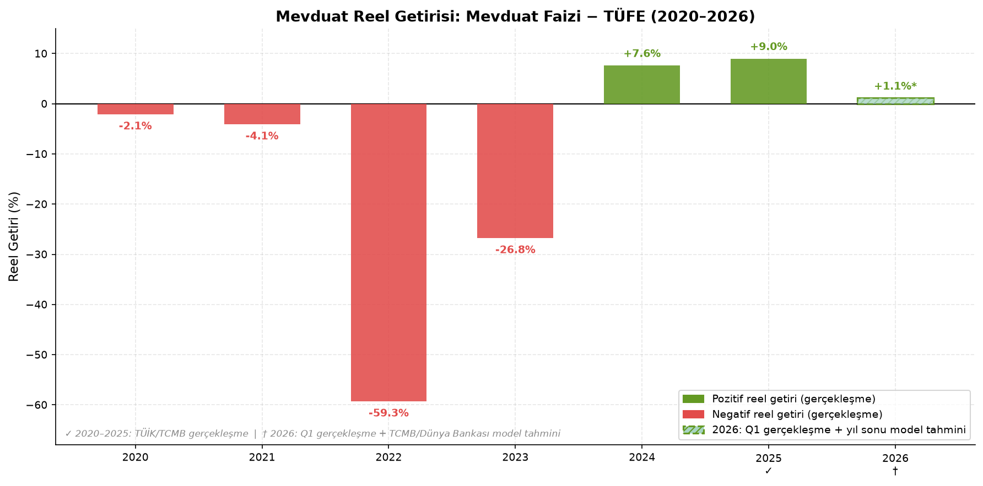
BÖLÜM 02 · Makroekonomik Çerçeve: Enflasyon, Faiz, Kur
2020–2023: 4 YIL KESİNTİSİZ REEL NEGATİF GETİRİ | En kötü yıl 2022: −%59,31 | Dönem ortalaması −%23,1 | 2024: İlk pozitif reel getiri +%7,6
IxT 2026 Case Study | Belirsizlik Ortamında Bireysel Yatırım Kararları

Slide 7
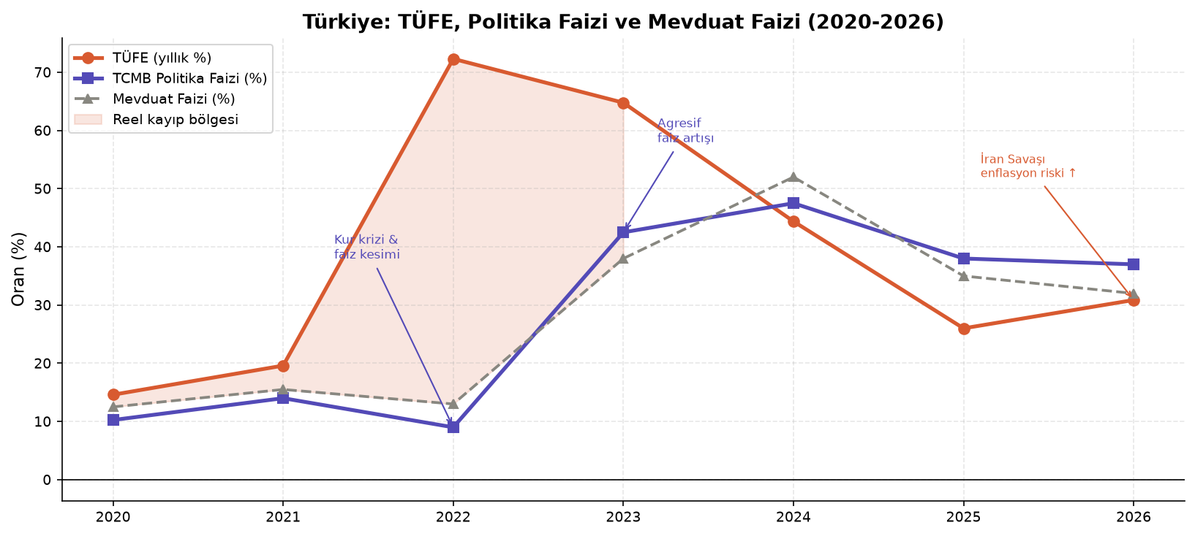
BÖLÜM 02 · Faiz–Enflasyon–Kur Üçgeni
2022
Faiz %9'a düşerken TÜFE %85,5'e çıktı (yıllık ort. ~%72). Reel kayıp −%59,3
2023
800 baz puan artışla %47,5'e. Agresif normalleşme başladı
2024–25
Faiz TÜFE'nin üstüne çıktı. İlk reel pozitif getiri
2026
İran Savaşı enflasyon risklerini yeniden canlandırdı
IxT 2026 Case Study | Belirsizlik Ortamında Bireysel Yatırım Kararları

Slide 8
BÖLÜM 02 · Kur Dinamiği: %644 Değer Kaybı
+%79,3
2021 kur
krizi yılı
+%40,5
2022 sonrası
değer kaybı
+%644
6 yılda toplam
kur artışı
💵 1.000 DOLAR NEYE BEDELDI? Ocak 2020: 5.930 TL ► Nisan 2026: 44.100 TL (+%644 TL) | 2020’de 5.930 TL tutup bekleseydik: bugün sadece 134 USD değerinde (-%87 reel kayıp)
IxT 2026 Case Study | Belirsizlik Ortamında Bireysel Yatırım Kararları

Slide 9
BÖLÜM 03 · Varlık Sınıfı Analizi & Dönemsel Performans
Enstrüman | Güçlü Yön | Zayıf Yön | Öne Çıktığı Dönem
TL Mevduat | Likit, garantili nominal getiri | 2020–2023 sürekli reel kayıp | Normalleşme dönemi (2024+)
Döviz (USD/EUR) | Kur şoklarına karşı doğal koruma | Müdahale dönemlerinde baskılı | Kur krizi, jeopolitik şok
Altın (TL bazlı) | Çift koruma: kur + güvenli liman | Pasif gelir üretmiyor | Yüksek belirsizlik, jeopolitik
BIST100 | Uzun vadede en yüksek reel büyüme | Yüksek volatilite, kısa vade riski | Normalleşme, faiz indirim döngüsü
Gayrimenkul | Enflasyon koruması, kira geliri | Düşük likidite, yüksek giriş | Orta-uzun vadeli istikrar
Eurobond (USD) | Döviz bazlı sabit getiri, kur koruması, faiz bilişimi | Likidite düşük, faiz riski, erken satışta zarar | Normalleşme dönemi, kur krizi, düşük faiz ortamı
2020–2026 VERİ ÖZETİ
−%59,3
TL Mevduat 2022 reel
+%644
USD/TRY 6 yılda
+%1.840
Altın (TL) kümülatif
+%872
BIST100 nominal TL
IxT 2026 Case Study | Belirsizlik Ortamında Bireysel Yatırım Kararları

Slide 10
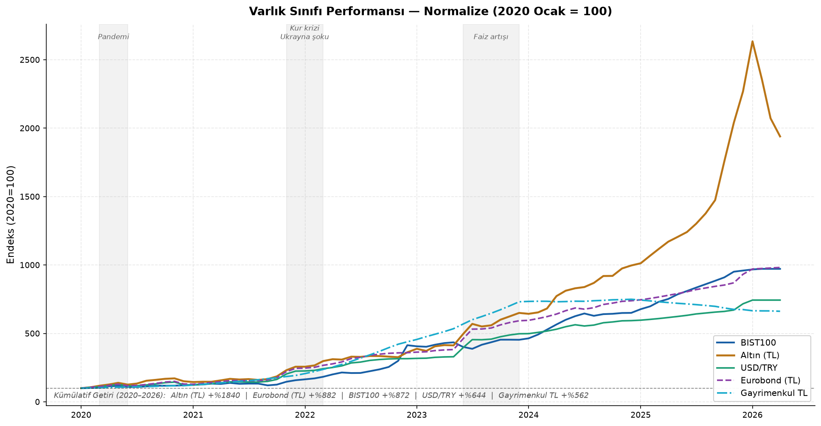
BÖLÜM 03 · Normalize Varlık Performansı: 2020 = 100
Ne anlatıyor? 2020 başı baz yıl (=100) alınarak 5 varlığın TL cinsinden büyümesi karşılaştırılıyor: Altın (TL) +1.840, BIST100 +872, USD/TRY +644, Eurobond TL bazlı da belirgin getiri sağladı.
Önemli not: TL mevduat bu grafikte bile görünemiyor — enflasyon birikimini tamamen sildi. Yatırım aracı seçimi, portföyün kaderiyle birebir bağlantılıdır.
IxT 2026 Case Study | Belirsizlik Ortamında Bireysel Yatırım Kararları

Slide 11
BÖLÜM 03 · Dönemsel Performans: Hangi Varlık Ne Zaman Kazandı?
Varlık
Pandemi
2020
Kur Krizi
2021 Q4
Ukrayna
2022
Faiz Artışı
2023
Normalleşme
2024–26
TL Mevduat
−
−−
−−−
−
++
Döviz (USD)
+
+++
++
+
+
Altın (TL)
++
+++
+++
++
+++
BIST100
−
+
+
++
++
Gayrimenkul (TL)
−
++
+++
−
−
Eurobond (TL)
+
+++
++
+
++
+++: Güçlü kazanç | +: Pozitif | −: Negatif | −−−: Ciddi kayıp
Nasıl okunur: Her hücre ilgili dönemde o varlığın gerçekleşen getirisini gösterir (+++: >%20 | ++: %5–20 | +: %0–5 | −: negatif | −−−: <−40%). Kriter: TL Mevduat=reel getiri; Diğerleri=TL bazlı getiri; Gayrimenkul=konut endeksi TL.
IxT 2026 Case Study | Belirsizlik Ortamında Bireysel Yatırım Kararları

Slide 12
BÖLÜM 04 · Jeopolitik Risk: 2026 İran Savaşı Canlı Vakası
CANLI VAKA
Jeopolitik Risk:
2026 ABD–İsrail–İran Savaşı
28 Şubat 2026
ABD-İsrail saldırıları başladı
31 Mart 2026
Brent petrol: 118,35 USD/varil (zirve)
40 gün
Hürmüz Boğazı fiilen kapalı kaldı
8 Nisan 2026
Geçici ateşkes — Brent %15 düştü: 92,9 USD
11 Nisan 2026
İslamabad müzakereleri devam ediyor
Kaynak: EIA, Bigpara/Hurriyet, Forbes TR, Paraanaliz.com | Nisan 2026

Slide 13
BÖLÜM 04 · Hürmüz Boğazı & Türkiye Üzerindeki Etki
Enerji Fiyatları
Türkiye'ye Özgün Etkiler
Brent — Savaş öncesi
72,48 USD/varil
Dünya Bankası Büyüme
%3,7 → %2,8 revizyon
Brent — Zirve (31 Mart)
118,35 USD/varil
Her 10 USD Brent artışı
+2–3 milyar $ ithalat maliyeti
Brent — Ateşkes sonrası
92,90 USD/varil
Türkiye 5Y CDS
~280 baz puan (savaş dönemi)
TTF Gaz — Savaş öncesi
31,90 EUR/MWh
Altın zirve
5.595 USD/ons (Oca. 2026)
TTF Gaz — Zirve (19 Mart)
61,81 EUR/MWh
Turizm geliri
Körfez trafiği yavaşladı
Kilit ders: Jeopolitik riski tahmin etmek mümkün değildi — ama portföyü dayanıklı kılmak mümkündü. Altın tarihi zirve (Oca. 2026): 5.595 USD/ons
Kaynak: EIA, Dünya Bankası, Bigpara, Forbes TR | Nisan 2026

Slide 14
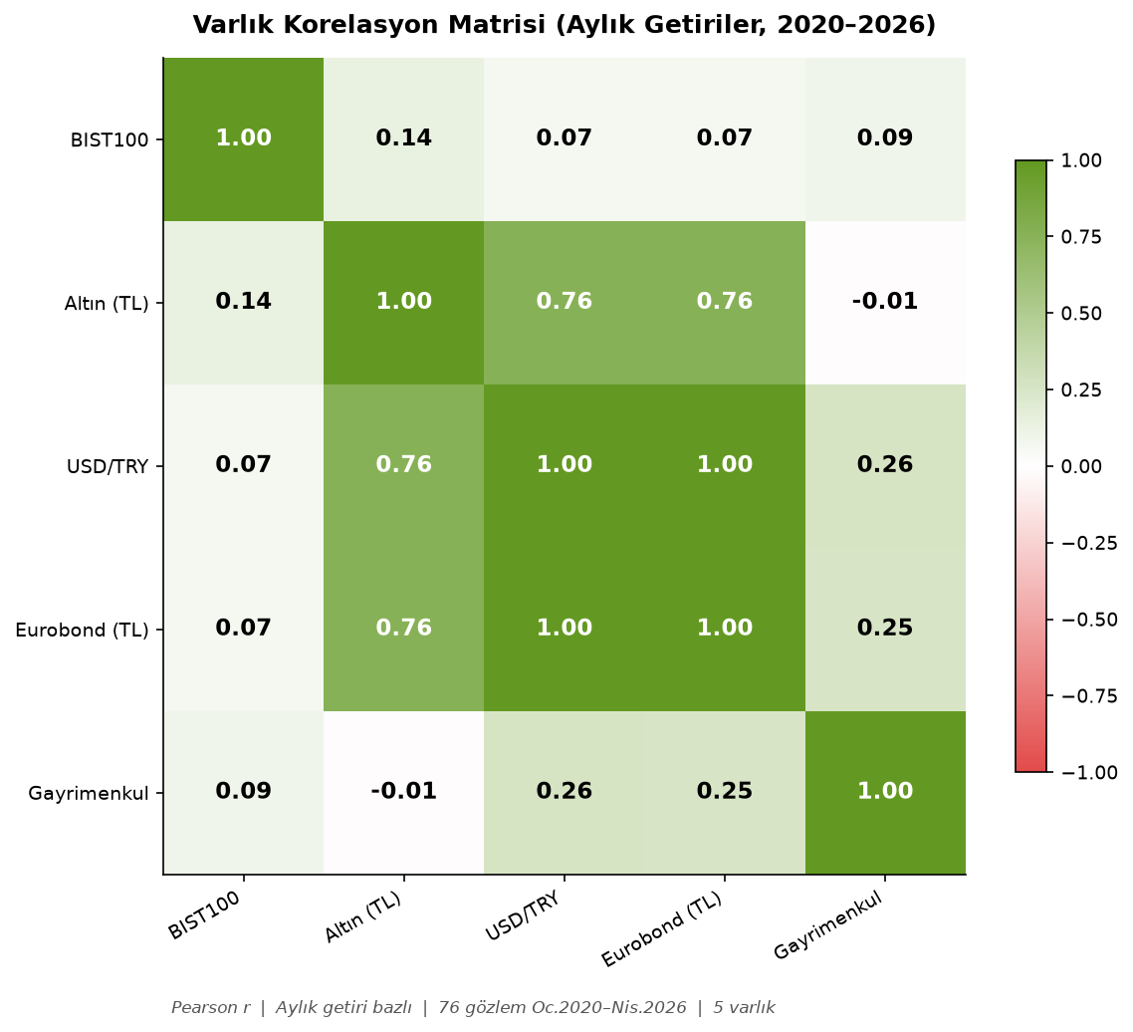
BÖLÜM 05 · Korelasyon Analizi & Çeşitlendirme Zorunluluğu
Grafik ne anlatıyor? r=+1: birlikte hareket | r=0: bağımsız | r=−1: tam ters. Karenin rengi korelasyon gücünü gösterir.
USD/TRY × Altın (TL)
r = 0,76 USD/TRY × Altın (TL)
Her ikisi de TL değer kaybından besleniyor. Birlikte portföyde çeşitlendirme SAĞLAMAZ.
r = 0,76 Eurobond (TL) × Altın (TL)
Benzer kur koruma mantığı: her ikisi de TL değer kaybında kazanır.
r = 0,14 BIST100 × Altın (TL)
BIST100 × Altın (TL)
Düşük korelasyon. Altın ve hisse birbirinden bağımsız; beraber tutmak riski azaltır.
r = 0,07 BIST100 × USD/TRY
Neredeyse sıfır korelasyon. Kur ile borsa aynı anda hareket etmek zorunda değil.
r = 0,09 BIST100 × Gayrimenkul
BIST100 × Gayrimenkul
En düşük çift. Farklı risk kaynakları; portföyde en güçlü çeşitlendirme faydası bu çiftten gelir.
Pearson r | Aylık getiri bazlı | 76 gözlem Oc.2020–Nis.2026 | 5 varlık
IxT 2026 Case Study | Belirsizlik Ortamında Bireysel Yatırım Kararları

Slide 15
BÖLÜM 06 · Yatırımcı Profilleri & Senaryo × Profil Matrisi
Muhafazakâr
Dengeli
Büyüme Odaklı
Hedef
Hedef
Hedef
Satın alma gücünü koru
Hem koruma hem büyüme
Uzun vadeli reel büyüme
Tolerans
Tolerans
Tolerans
Düşük — kısa vadeli kayıp kabul edilemez
Orta — %15–20 düşüşe tahammül
Yüksek — volatilite stratejinin parçası
Likidite
Likidite
Likidite
Yüksek — 6–12 ay içinde erişim
Orta — 1–3 yıl ufku
Düşük — 5 yıl+ ufuk
Dağılım
Dağılım
Dağılım
Altın %30 | Döviz %25 | Mevduat %20 | Eurobond %15 | Gayrimenkul %10
BIST %25 | Altın %25 | Döviz %20 | Mevduat %15 | Eurobond %15
BIST %35 | Gayrimenkul %20 | ETF %20 | Altın %15 | Mevduat %10
Kaynak: CFA Institute Risk Profiling (2024), TCMB Finansal İstikrar Raporu 2024

Slide 16
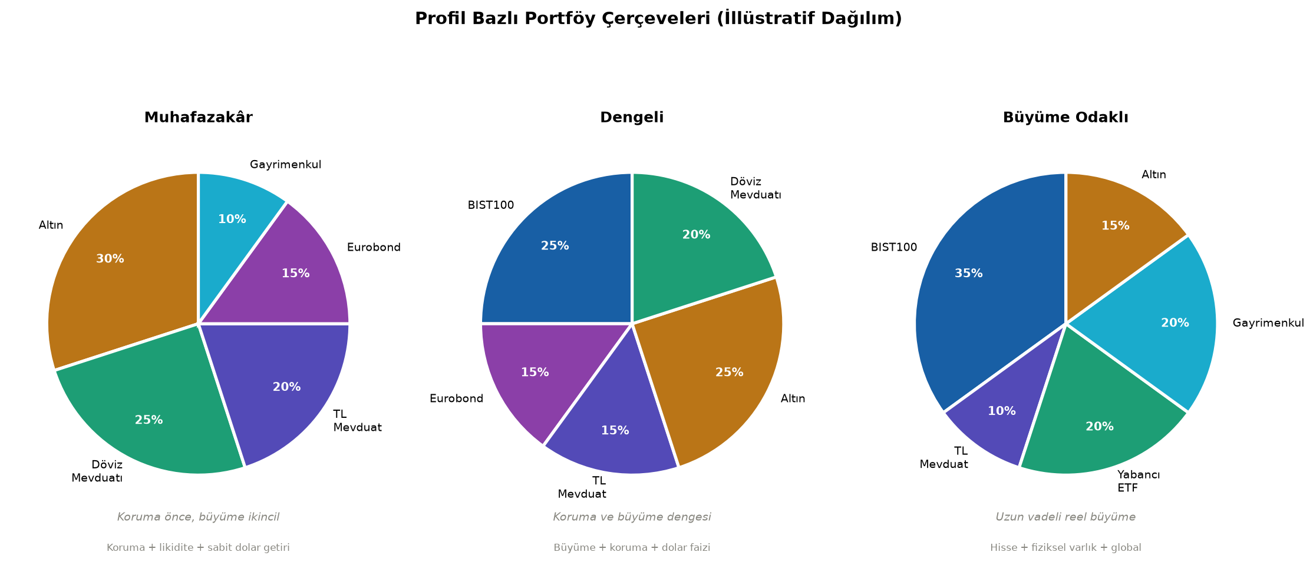
BÖLÜM 06 · Profil Bazlı Portföy Dağılımları
Portföy sabit bir formül değildir — senaryo değiştikçe ağırlıklar da değişmelidir. Aylık veri takibi yeterlidir.
IxT 2026 Case Study | Belirsizlik Ortamında Bireysel Yatırım Kararları

Slide 17
BÖLÜM 06 · Senaryo Analizi: 4 Farklı Makro Rejim
01 Yüksek Enflasyon Devam
Benzer: 2022–2023
02 Faiz Yüksek Kalır
Benzer: 2024
Reel varlıklar (altın, hisse) korunur
Nakit ve mevduat erir
Altın & döviz ağırlık artır
Mevduat nominal cazip
Reel getiri marjinal pozitif
Kısa vadeli mevduat + altın
03 Jeopolitik Gerilim [AKTİF]
2026 İran Savaşı
04 Normalleşme Başlar
Beklenti: 2026 H2
Güvenli liman talebi artar
Hisse & TL baskı altında
Döviz & altın maksimize
AKTİF
BIST öne çıkar
Mevduat reel pozitife döner
Büyüme odaklı portföy zamanı
IxT 2026 Case Study | Belirsizlik Ortamında Bireysel Yatırım Kararları

Slide 18
Senaryo × Profil Karar Matrisi
Aynı senaryo → farklı profil → farklı aksiyon
Muhafazakâr
Dengeli
Büyüme Odaklı
Yüksek enflasyon devam eder
Altın & Döviz ağırlık artır
Altın tut, Mevduat ekle
Altın & BIST dengeli tut
Faiz yüksek kalır
Mevduat faizi kısa vadeli
Mevduat + Altın dengesi
Kısa mevduat, BIST seçici
Jeopolitik gerilim artar
Döviz & Altın maksimize
Döviz + Altın, BIST minimuma
Döviz hedge, BIST bekle
Normalleşme başlar
Mevduat reel pozitife döner
BIST + Mevduat dengelenir
BIST ağırlık artır
IxT 2026 Case Study | Belirsizlik Ortamında Bireysel Yatırım Kararları

Slide 19
BÖLÜM 07 · 3 Ana Bulgu — Söylemden Değil Sayıdan
−%59,3
Mevduat Tek Başına Yeterli Değildir
2020–2023 arasında 4 yıl boyunca TL mevduat reel negatif getiri sağladı. En kötü yıl 2022: −%59,3 reel kayıp. Dönem ortalaması −%23,1. Bu yapısal bir sorun, istisna değil.
Bulgu 01
6/6
Hiçbir Varlık Her Dönemde Birinci Olmadı
6 farklı makro rejimde 6 farklı varlık öne çıktı. 2026'da İran Savaşı döneminde altın zirve yaptı; normalleşmede BIST lider. Bu çeşitlendirmeyi zorunlu kılar.
Bulgu 02
+%1.840
Doğru Araç Değil — Doğru Çerçeve
Altın (TL) +%1.840 yaparken BIST100 nominal +%872 oldu. Ancak 2022 pandemi yılında BIST %20 gerilerken altın +%40 kazandırdı. Doğru çerçeve: Senaryo değişince ağırlıklar da değişmeli.
Bulgu 03
IxT 2026 Case Study | Belirsizlik Ortamında Bireysel Yatırım Kararları

Slide 20
Sonuç
"Belirsizlik ortamında güçlü bir yatırım kararı,
doğru varlığı bulmakla değil —
doğru çerçeveyi kurmakla mümkündür."
IxT 2026 Case Study | Teşekkürler

Slide 21
Dinlediğiniz için teşekkür ederim
IxT 2026 Case Study · Belirsizlik Ortamında Bireysel Yatırım Kararları · Nisan 2026
IxT 2026 Case Study | Dinlediğiniz için teşekkürler

